Slide 1
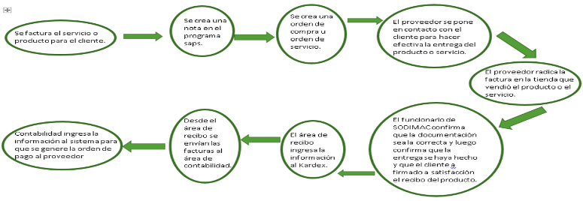
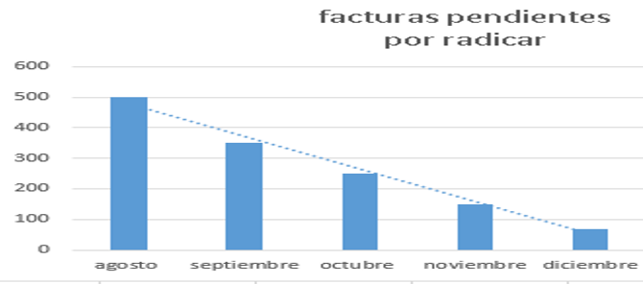
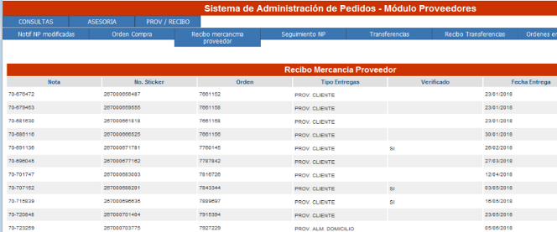
IV Coloquio de investigación contable
Auxiliar contable y de operaciones con énfasis en el seguimiento a la cartera vencida en la empresa Sodimac s.a
Kenneth Guayara Luna
Corporación universitaria Minuto de Dios UVD
Docente: Mónica Helena González Sánchez
Resumen
La práctica se realiza en la empresa Sodimac S.A entidad dedicada al retail con veinticinco años en el mercado colombiano. Las áreas en donde se desempeñó la práctica fue recibo y contabilidad, desde allí se busca hacer el seguimiento a las cartera vencida que se tiene con algunos de los proveedores debido a que algunos de estos no radican las respectivas facturas a tiempo o en algunos casos se debe a que en el momento de la radicación se traspapela en el área en donde se hace la radicación y de esta manera cumplir con uno de los objetivos trazados por su visión que es ser la más querida por sus proveedores y de paso tener un dato más exacto en cuanto a la información de los estados financieros, y también se busca crear una cultura de concientización de la importancia de no dejar vencer los tiempos de pago a los proveedores.
De acuerdo a lo anterior es necesario dar respuesta al siguiente interrogante:
¿Cuál es la incidencia tanto en la operación como en el ciclo contable la entrega tardía de la documentación interna y externamente?
Demora en los pagos a proveedores e incumplimiento en loes acuerdos de pronto pago
Se muestra una cartera por parte de la empresa que no obedece a la filosofía de esta.
Cese de despacho de mercancía por parte del proveedor.
Posibles requerimientos por parte de los entes recaudadores de impuestos
Palabras claves: cartera vencida, radicación, proveedores
Introducción
En este informe se hace referencia a la práctica profesional de contaduría pública, realizada en donde trabaja el estudiante en la empresa Sodimac S.A entre los meses de agosto y diciembre de 2017.
En el presente trabajo se presenta un informe de la empresa SODIMAC S.A en donde se realiza la práctica profesional
Por otra parte se hará una descripción detallado del lugar, herramientas utilizadas y funciones hechas por el practicante, se hará una presentación a manera de matriz FODA de uno de los problemas presentados en la empresa
Diagnostico
Logros alcanzados y conclusiones
Se logra reducir la cantidad de facturas pendientes por radicar por parte del proveedor, las cuales ascendían a 600 en el mes de agosto de 2017 a solo 64 en el mes de diciembre del mismo años.
Se crea una propuesta con indicadores sobre el seguimiento a las facturas pendientes por radicar al área de contabilidad por parte del área de recibo y se logra concluir que aunque los procesos están claros y se cuenta con las herramientas informáticas para realizar el seguimiento para que las facturas concluyan su ciclo contable en el tiempo esperado
Oportunidad
Concientizar al personal encargado de realizar el seguimiento a las cartera vencida
Fortaleza
Se cuenta con las herramientas informáticas para hacer un seguimiento oportuno
Debilidad
Falta de constancia al momentos de realizar el seguimiento a la cartera vencida
Amenaza
Que los proveedores no tengan disciplina con la entrega de documentos
Descripción del problema
Uno de los problemas que enfrenta actualmente la empresa es que la documentación no llega a tiempo. La cual en algunos casos ha dado como resultado el cese de despacho de mercancía de parte del proveedor y en otros casos se ha debido a un tras papeleo interno por parte de SODIMAC de las facturas sin cumplir su ciclo contable.
Conclusión
Se concluye que es importante tener un control mas efectivo sobre las facturas pendientes por pagar (debido a que el proveedor no las radica) en el tiempo estimado, por ello se recomienda a la entidad realizar la implementación en el programa saps de una alerta cuando una nota supere el tiempo estimado de entrega.
Objetivos
Diseñar planes de acción que permitan facilitar la entrega a tiempo de la documentación.
Concientizar al personal de la importancia que tiene mantener la cartera al día.
Crear una opción en el programa saps que genere una alerta de “facturas con retraso en su entrega”
Lograr reducir la cartera vencida debido a la no radicación por parte de los proveedores, además lograr generar estrategias, lineamientos y recomendaciones para crear una cultura de seguimiento constante a la cartera vencida.
Bibliografía
Consejo de Normas Internacionales de Contabilidad (IASB). (2009). NIIF para las pymes. Recuperado el 22 de junio de 2018, de http://ifrs.udp.cl/wp-content/uploads/2013/01/Normas-Internacionales-de-Informaci%C3%B3n-Financiera-para-las-Peque%C3%B1as-y-Medianas-Empresas.pdf
Consejo de Normas Internacionales de Contabilidad. (2009). Módulo 5 Estado de
Vargas Restrepo, C. M. (2017). Contabilidad Tributaria. Bogotá: Ecoe Ediciones

